Slide 1
Создание на уроке ситуации успеха
Учитель ГБОУ СОШ №661
Мартыненко О.М.
Санкт-Петербург
2014г

Slide 2
Открываем знания
К.Д. Ушинский писал: «Приучите ребенка делать не только то, что его занимает, но и то, что не занимает.

Slide 3
Главный смысл деятельности учителя состоит в том, чтобы создать каждому ребенку ситуацию успеха на уроке и дать ему возможность пережить радость достижения, осознать свои способности, поверить в себя.

Slide 4
Содержание понятия
Успех в учении – единственный источник внутренних сил ребенка, рождающий энергию для преодоления трудностей, желания учиться.

Slide 5
С педагогической точки зрения ситуация успеха – это такое целенаправленное, организованное сочетание условий, при которых создается возможность достичь значительных результатов в деятельности как отдельно взятой личности, так и коллектива в целом.

Slide 6
Переживание учеником ситуации успеха
Повышает мотивацию учения и развивает познавательные интересы, позволяет ученику почувствовать удовлетворение от учебной деятельности.
Стимулирует к высокой результативности труда.
Корректирует личностные особенности такие, как тревожность, неуверенность, самооценку.
Развивает инициативность, креативность, активность;
Поддерживает в классе благоприятный психологический климат .

Slide 7
Система методов создания ситуации успеха на уроке
Деятельность учителя – преподавание, строится на основе системы методов.

Slide 8
Методы дифференцированного обучения
Использование педагогом в учебно-воспитательном процессе коллективных форм обучения
Сочетание репродуктивных, проблемно – поисковых и творчески – воспроизводящих методов обучения
Использование проектного метода в обучении школьников
Осуществление диагностики эмоционального состояния обучающихся в ходе учебно-воспитательного процесса
Предоставление обучающимся права выбора содержания, методов и форм обучения
Акцентирование успехов каждого ученика, отслеживание продвижение его в учебной деятельности

Slide 9
Приемы создания успеха
Создание оптимальной благоприятной образовательной среды
Доступное, интересное содержание учебного материала.
Сравнение с прежними результатами.
Индивидуально – дифференцированный подход (личностно - ориентированный подход).

Slide 10
Контроль за подготовленностью учащихся
1.Создание атмосферы особой доброжелательности при опросе.
2. Снижение темпа опроса, разрешение дольше готовиться у доски. 3.Предложение учащемуся примерного плана ответа.
4. Разрешение пользоваться наглядными пособиями, помогающими излагать суть явления.
5.Стимулирование оценкой, подбадривание, похвала.

Slide 11
Изложение нового материала
1.Применение мер поддержания интереса к усвоению темы.
2.Более частое обращение к слабоуспевающим с вопросами, выясняющими степень понимания ими учебного материала

Slide 12
Самостоятельная работа
Разбивка заданий на дозы, этапы.
Ссылка на аналогичное задание, выполненное ранее.
Напоминание приема и способа выполнения задания.
Ссылка на правила и свойства.
Стимулирование самостоятельных действий слабоуспевающего.
Более тщательный контроль за их деятельностью, указание на ошибки, проверка, исправления.

Slide 13
Самостоятельная работа
1.Выбор наиболее рациональной системы упражнений.
2.Более подробное объяснение последовательности выполнения задания. 3.Предупреждение о возможных затруднениях, использование карточек- консультаций, карточек с направляющим планом действий.

Slide 14
Успех в учении
Один из источников сил и положительной мотивации школьника. Для младших школьников успех играет особую роль, являясь важнейшим стимулом учения. Это - один из источников внутренних сил школьника, рождающий энергию для преодоления трудностей, желание учиться.

Slide 15
Виды заданий, используемые на уроках
Парные и групповые творческие задания (интерактивные формы обучения);
Разно уровневые задания;
Усложненные задания.
Банк ситуации успеха
Поддержка высокого уровня мотивации

Slide 16
Вывод
Таким образом, ситуация успеха в учебной деятельности – комплекс оптимальных приемов, который способствует включению каждого ученика в активную учебную деятельность на уровне его потенциальных возможностей и развивает эти возможности, воздействуя на эмоционально-волевую и интеллектуальную сферу личности школьника.

Slide 17
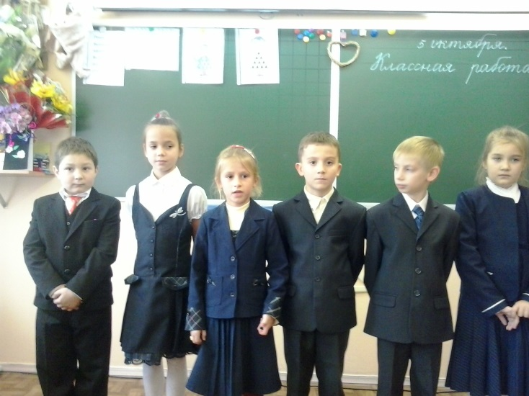
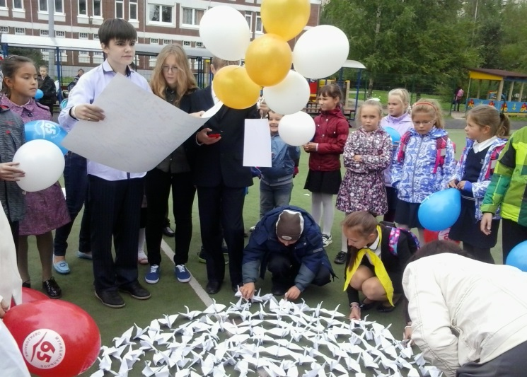
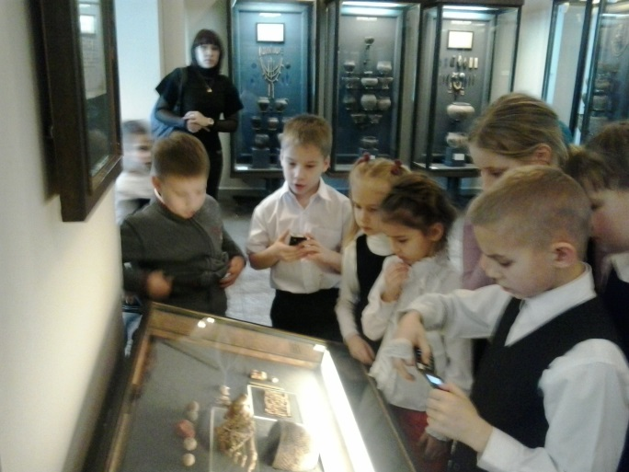
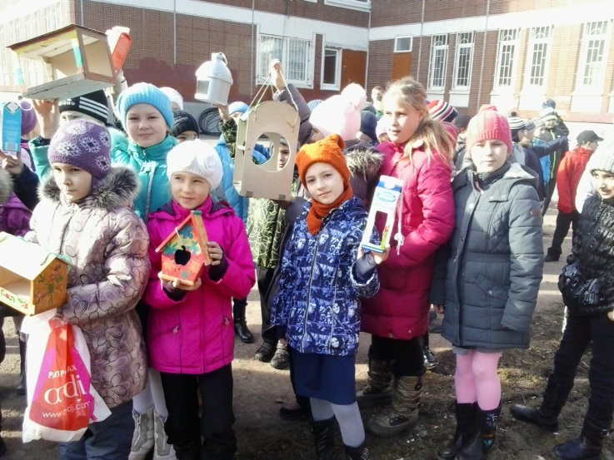
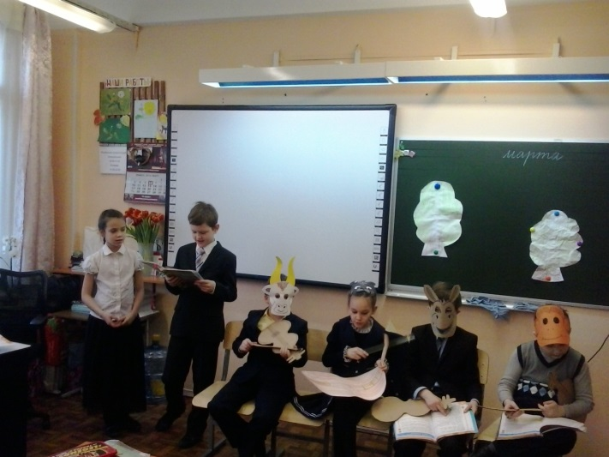
Спасибо за внимание

